Slide 1
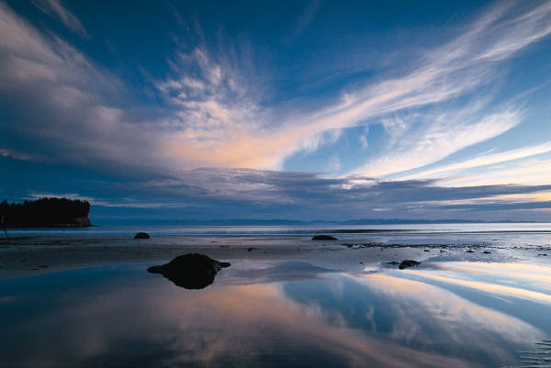
Politique Énergétique et Changement Climatique

Slide 2
Préambule
Les besoins en énergie croissent à mesure que la population mondiale croit, d’autant plus que les pays en développement veulent rattraper leur retard en consommation énergétique pour l’industrie et l’usage domestique.
Les ressources de combustibles fossiles ne sont pas inépuisables. Les dernières prévisions ( source BP) voient un épuisement du pétrole d’ici ~100 ans et du charbon d’ici ~150 ans.
Nous sommes donc face à un vrai problème. Essayons d’y voir clair dans les solutions proposées.

Slide 3
Le Plan Pluriannuel de l’Energie (Novembre 2018)
Points essentiels Sortie des énergies fossiles en 2050 Baisse de la part du nucléaire à 50% d’ici 2035 Baisse de la consommation de 14% en 2028 par rapport à 2012
La production d’électricité a été de 565 Twh ( 565 000 gigawatt heures) en 2012. La consommation en France a été de 490 Twh
La consommation en 2028 devra donc être de 429 Twh, pour une population estimée de 68 Millions d’habitants ( INSEE: +1 million tous les 3 ans), soit 6309 Kwh par habitant, soit le niveau de 1991.
Parc automobile de 4.8 Millions de véhicules électriques en 2028 soit une demande de ~ 1600 Kwh par voiture/an.
Véhicules thermiques limites à 60g CO2/km en 2030 et interdiction de ces véhicules en 2040.

Slide 4
PPE et coût de l’ énergie (source IFRAP Janvier 2018)
Les Français ont dépensé pour l’ énergie en moyenne 2300 Euros (INSEE 2006), soit 8.4% de leurs dépenses, contre 4.8% pour le logement et 3.6% pour les transports.
Forte disparité de dépenses d’ énergie entre le logement urbain (5.7%) et rural (11.3%)
Relative homogénéité selon le niveau de vie: 20% d’ écart entre les 20% les plus pauvres et les 20% les plus riches.
Un renchérissement du cout de l’ énergie pénaliserait surtout les ménages ruraux les moins aisés.

Slide 5
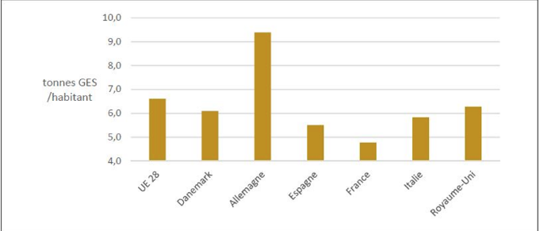
Cohérence de la PPE avec les objectifs affichés : Réduction des émissions de CO2? Source Eurostat. Cour des Comptes Chiffres 2015
La France est le pays le plus vertueux grâce à son énergie nucléaire. Est il judicieux de la réduire de près de 50%? L’Allemagne paye son abandon de l’Energie nucléaire.

Slide 6
Remplacement du Nucléaire. Cout des Energies renouvelables
« Le vent, le soleil, la biomasse , c’est gratuit » Nicolas Hulot. Emission « Politique » 22 Novembre 2018
Plusieurs sources ont contribué ou contribueront au surcoût de l’énergie depuis ~20 ans: Agrocarburants
Subventions Eolien et solaire Taxes sur les produits pétroliers et Taxe Carbone Fermeture de centrales encore viables (Fessenheim, centrales à charbon, à gaz et à fuel) Isolation des bâtiments et normes de construction.. ……

Slide 7
Agrocarburants (sources IFRAP Janvier 2018 et Cour des Comptes)
Moindre efficacité énergétique que le gasoil ou l’essence, =consommation accrue.
Destruction des forets tropicales (huile de palme) dénoncées par les ONG Ecologistes(!)
Taux d’inclusion augmenté de 2.5% en 2005 à 7.5% en 2018. Surcoût de 600 Millions /an entre 2005 et 2016.selon la Cour des Comptes, porté à 1.5 Milliards/an en 2018-2019

Slide 8
Taxes sur Carburants (source: Budget 2019) De 30.3 Milliards en 2017 à 56 Milliards en 2020 et 86 Milliards en 2022?

Slide 9
Subventions en faveur du climat (source Budget 2019)

Slide 10
Le coût des énergies renouvelables (Source Cour des Comptes)
L’EDF a fourni en 2017 75% de l’ énergie consommée au coût de 35-40 Euros/Mwh, et la vend aux concurrents ( Direct Energie, etc..) 42 Euros/Mwh
Il faut noter que l’ éolien fonctionne en moyenne 20% du temps et le photovoltaïque 14% et qu’il faut leur adjoindre des centrales au gaz ou au charbon.
(Nucleaire:75% en moyenne). (Source EDF)

Slide 11
Part des énergies renouvelables dans la production Française (Source RTE 2018)

Slide 12
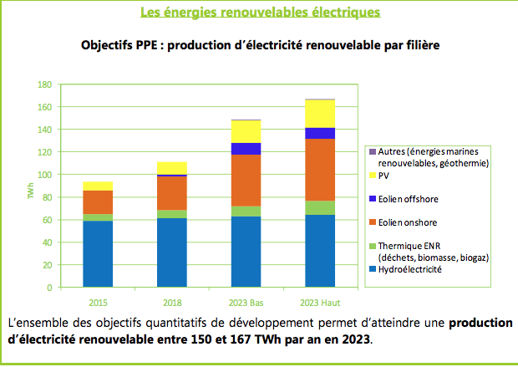
Développement de l’ éolien et solaire (EnR)
La réduction de la part du nucléaire sera compensée selon le PPE par le développement du solaire photovoltaïque et surtout de l’ éolien.
La consommation en France devra être de 429 Twh en 2030, dont 50% max , soit 215Twh, fournis par le nucléaire, et 215 Twh fournis par les EnR

Slide 13
Développement de l’ éolien et solaire (EnR) A quel prix?
Les engagements de rachat des EnR sont pris sur 20 ans. Les projets déjà engagés représentent (chiffres de la Cour des Comptes et de la Commission de Régulation de l’Energie):
120 Milliards pour l’Eolien terrestre et le solaire 30 Milliards pour l’Eolien en mer
Les prix de rachat sont en réalité révisables chaque année suivant des formules complexes. (IFRAP Janvier 2018)
Pour mémoire: prix du Mwh nucléaire 42 Euros

Slide 14
Développement de l’ éolien et solaire (EnR) A quel prix?
Il faut noter: en Allemagne et au Royaume Uni les tarifs sont fixes et non révisables.
Les industries éoliennes et solaires sont matures. Subventionner les investissements n’a pas de sens, d’autant que ces subventions payées par le contribuable Français profitent à des groupes étrangers, Chinois, Allemands, Danois.
Cet argent ne sert pas on plus à renforcer nos industries de production d’ énergie puisque Alsthom a été vendu à General Electric et AREVA ( OURANO) recentré sur le combustible nucléaire. "Après le Crédit Lyonnais, le trou des Halles, les portiques Ecotaxe, les éoliennes entrent avec fracas au hitparade des plus grands désastres technico financiers des 40 dernières années.” Economie Matin. Decembre 2017

Slide 15
Développement de l’ éolien et solaire (EnR) A quel prix?
La Cour des Comptes signale en Mars 2018., en termes diplomatiques « "Un volume global des charges de soutien à venir mal anticipé"
La Cour des Comptes note aussi que les 27 Milliards d’euros dépensés jusqu’à présent n’ont conduit qu’ à augmenter nos émissions de CO2, ce qui est évident puisque l’ éolien ne fonctionne qu’un jour sur 5 en moyenne, et doit donc être suppléé par des centrales thermiques, gaz fuel ou charbon.
Situation d’autant plus paradoxale que la France est dans le monde le pays industrialisé qui émet le moins de CO2 par habitant. Les engagements déjà pris vont conduire à un doublement du prix de l’ électricité d’ici 2023 « Le vent, le soleil, la biomasse , c’est gratuit » Nicolas Hulot. Emission « Politique » 22 Novembre 2018

Slide 16
Effet des taxes sur la consommation de carburant
Le volume de carburant routier est quasiment stable en France depuis 2004 autour de 50 millions de m3 en dépit d’une variation du prix du litre entre ~1 Euro et ~1.50 Euro.
Augmenter les taxes ne fera pas baisser sensiblement la consommation.

Slide 17
Effet du prix du carburant sur les émissions de CO2
Un litre de carburant émets ~ 2.5 Kg de CO2 (moyenne gasoil-essence). Donc 50 Millions de m3= 125 millions de tonnes.
Si un doublement du prix des carburants faisaient baisser la consommation de 10%, cela ferait baisser les émissions de CO2 de ~ 12.5 millions de tonnes.
La Chine émet ~9000 millions de tonnes de CO2 par an (8760 heures). (source Wikipedia 2017), soit ~ 1 million de tonnes a l’heure.
L’effort demandé aux Français pour une année serait équivalent à une demie journée d’ émissions de la Chine, qui n’est contrainte ni par le « protocole de Kyoto » ni par le célèbre « Accord de Paris »

Slide 18
Un gouvernement à l’ écoute des citoyens?
F.de Rugy a signé le 1er Décembre 2018 un décret concernant les implantations d’ éoliennes:
Réduction de 4 mois à 2 mois du délai de recours ( trop court pour étudier des dossiers de plusieurs milliers de pages).
Suppression du droit de se défendre gratuitement en 1 ere instance devant les tribunaux administratifs.
Un deuxième décret vise à supprimer les enquêtes publiques concernant les implantations d’éoliennes (source: lettre ouverte au Pdt Macron de J.L Butré , pdt Fédération Environnement Durable)

Slide 19
Evolution du climat Preambule
Le GIEC (Groupe Intergouvernemental pour l’Etude du Climat) – en Anglais IPCC- n’est pas un organisme scientifique. Sa mission est, partant du postulat que le climat se réchauffe, de démontrer que l’homme en est responsable.
Le GIEC produit un rapport tous les 7 ans. Le dernier en date est l’AR5, qui rassemble des études scientifiques, ainsi qu’un « Résumé pour décideurs » qui est rédigé par des représentants des gouvernements, et qui ne reflète pas toujours le contenu du rapport scientifique.
La contradiction entre les études scientifiques et le « Résumé pour décideurs » est quelquefois telle qu’elle a amené plusieurs scientifiques réputés à en démissionner.
Voir le livre de Philippe Verdier « Climat Investigation » qui raconte ce qu’il a vu durant les COP, ce qui lui a valu d’etre licencie de France Télévision.
Les diapos qui suivent sont en partie tirées de conférences données par F. Gervais, Professeur specialiste de thermodynamique à l ’université Francois Rabelais, relecteur critique du rapport AR5 du GIEC, et auteur des ouvrages « l’Innocence du Carbone » et « l’Urgence Climatique est un Leurre »

Slide 20
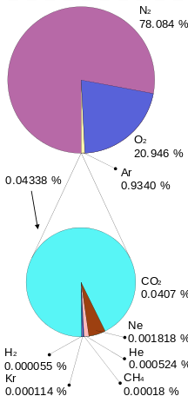
Composition de l’atmosphere
CO2 Quel effet sur le climat? Rappel de quelques données essentielles
Quelle couleur correspond au CO2?

Slide 21
Quel effet sur le climat?
Rappel de quelques données essentielles
Le CO2 est un gaz rare: 1 molécule de CO2 pour 10000 molécules d’air.
C’est le gaz a l’origine de la vie sur terre: pas de CO2 =pas de végétation= pas de vie.
La concentration actuelle de 380ppm (0,038%) n’est pas dangereuse. 1500 ppm environ dans un amphi après 1 h de cours. 50 000 ppm dans l’air que nous expirons. 10 000 ppm max admis dans un sous marin.

Slide 22
Au niveau mondial l’augmentation du CO2 depuis 1961 a permis de gagner 3000 Milliards de dollars en rendements accrus . ( source Craig Idso 2013)

Slide 23
Conference de F.Gervais 2019

Slide 24
Prédictions et Réalité sur l’ évolution du climat
Le climat change, car il n’a jamais cessé de changer. (Voir « Histoire du climat en Europe.. » Emmanuel LeRoy-Ladurie.
Les prédictions du GIEC, relayées par N.Hulot « si le CO2 continue a augmenter ce sera LA FIN DU MONDE » (22 Nov 2018) sont basées sur des modèles mathématiques.
Un modele doit être validé par des observations et des mesures, sinon ses conclusions sont infondées.
Est ce que les prédictions sont confirmées par les mesures, qui sont de plus en plus précises : satellites, ballons sondes, balises Argo…

Slide 25
Le nuage de courbes qui résultent des modèles avec des projections d’augmentation de température de 0.5 deg à 2.5 deg, montre que nous sommes loin d’une certitude mathématique. Les mesures montrent que les températures sont stables depuis 15 ans.
D’apres F.Gervais 2015.

Slide 26
Les modèles mathématiques du climat sont des ensembles d’ équations différentielles couplées, dont la solution dépend des conditions initiales, (Effet papillon) et de plus de 900 paramètres qu’il faut ajuster. Une variation de 1/1000 de ces paramètres donne des résultats totalement différents.
Il est paradoxal que des phénomènes
aussi complexes se réduisent pour
les écologistes à UN SEUL
Paramètre : le taux de CO2 dans l’air,
et qu’il faille avoir recours à d’ énormes
Supercalculateurs si un simple appareil
de mesure du CO2 suffit.
Figure d’apres F.Gervais 2015.

Slide 27
Evolution historique du CO2 dans l’atmosphere. Depuis 1960 la variation est l’ordre de +0.5% par an.
D’apres F.Gervais 2015.

Slide 28
D’apres F.Gervais 2015.

Slide 29
Dans l’histoire de la Terre que l’on peut reconstituer par l’analyse des roches et sédiments, on constate l’absence de corrélation entre CO2 et température

Slide 30
Variations naturelles du climat
D’après Klyashtorin et Lyubushin(2003)
Les variations de températures s’expliquent par des variations de phénomènes naturels: position de la terre par rapport au soleil, oscillations décennales des océans…
Il y a en fait superposition de cycles: cycle de 60 ans ci-contre et cycles plus longs.( Voir l’Optimum medieval, le Petit Age de Glace…)
Données mises à jour 2013 d’après HadCRUT 4

Slide 31
Variations longues de l’activite solaire
Le Petit Age de Glace est une période de climat très froid qui a duré de 1303, juste après l’Optimum médiéval, a 1860, date du début de la fonte des glaciers en Europe ( Voir E.LeROY Ladurie « Histoire du Climat… »).
Les astronomes Herschel et Maunder ont remarqué que pendant cette période les taches solaires, observées depuis que Galilée a inventé la lunette astronomique, avaient disparues.
Depuis on sait que les tâches solaires influencent le climat terrestre ( expérience « CLOUD » du CERN) en déviant le flux de particules ionisantes qui favorisent la formation des nuages. L’absence de tâches entraine donc une couverture nuageuse plus importante et des hivers froids. (Voir les tableaux de Bruegel). Les taches sont liées à l’activité magnétique du soleil. (Wilcox Solar Observatory)
Une équipe d’astronomes Anglais et Russes ( V.Zharkova and al) a modélisé les variations de l’activité magnétique, ont reconstitué son historique sur plusieurs siecles, et vérifié le modèle sur les observations récentes.( Nature. October 2015)

Slide 32
Périodicité des Cycles solaires. On retrouve les cycles de 11 ans bien connus. Le cycle 21 autour de 1980 correspond à une période chaude, qui a déclenché les alarmes sur le climat. L’activite a décru depuis ~1995, ce qui correspond à la pause relative (voir diapo 23)

Slide 33
Le modèle prévoit un très fort refroidissement après le cycle 26 (~2030) qui devrait durer environ 30 ans. Ce refroidissement serait bien plus sévère que le « Petit Age de Glace » durant lequel la Tamise a été gelée sur plusieurs mètres d’ épaisseur.

Slide 34
Dérèglement du climat…ou de la raison?
Les services de communication du gouvernement demandent aux journalistes de ne plus parler de réchauffement mais de « changement » ou de « chaos climatique » (Philippe Verdier. Climat Investigation )
Les périodes de froid sévères des hivers depuis 2010 ( -50 deg C jusqu’à -60 deg C dans l’Amerique du Nord) sont dus au « réchauffement ». ( Le Figaro 27 Décembre 2018: « Les vagues de froid polaire sont bien liées au réchauffement de la planète »). Arguments abondamment repris par les Démocrates aux US.
Le CO2 est responsable des éruptions volcaniques, des tremblement de terre, des tsunamis, des inondations et de la sècheresse,… (François Hollande. Discours aux Nations Unies.2015).
Le CO2 est responsable de la montée du terrorisme. ( E.Macron 10 Juillet 2017. Repris par C.Castaner en 2019)

Slide 35
Conclusion
Si le « Petit Age de Glace » revient les Européens seront désarmés sur le plan énergétique, tandis que les Russes, Chinois et Américains disposeront de ressources fossiles considérables, mais pas inépuisables.
La Recherche d’ énergies nouvelles non-intermitentes a été arrêtée en Europe, (à l’exception du projet ITER à l’avenir encore incertain) alors qu’elle est très active aux US, Russie, Chine: réacteurs nucléaires au Thorium, Fusion aneutronique ( z-machine de Lockeed-Martin).
Le dévoiement des préoccupations écologiques légitimes au profit d’interêts privés considérables (Eolien…) conduisent l’Europe et singulièrement la France à des lendemains difficiles.

